Slide 1
Projeto Interativo - VIII
Prédio In-door (PID)
Nomes: Alessandro Kantousian
Luiz Guilherme das Chagas
Cainã Camargo

Slide 2
Assunto
Localização In-door.
* Pessoas
* Lugares (Ex: Lojas)
* Aparelhos

Slide 3
Introdução
A utilidade da localização de pessoas e aparelhos vem se aperfeiçoando cada vez mais com a evolução de programas e aplicativos que utilizam-se deste recurso.
Com a baixa efetividade da localização por GPS em lugares fechados, a localização in-door acaba se tornando alvo de pesquisas e projetos por ser bastante relevante a qual seria possível monitorar a localização dos funcionários dentro de uma empresa.

Slide 4
Problemas
Precisão na localização.
Análise do sinal emitido pela esp8266.
Tempo de resposta.

Slide 5
Objetivo
Desenvolver um protótipo com a finalidade de localização através da potência do sinal (rede WiFi) que os esp8266 transmitem.
Reconhecer em qual sala e andar o funcionário se encontra.
Visualizar a localização através de qualquer dispositivo com internet.

Slide 6
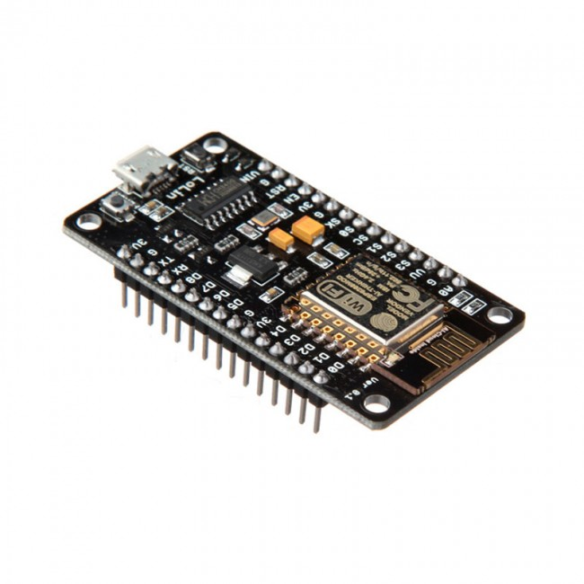
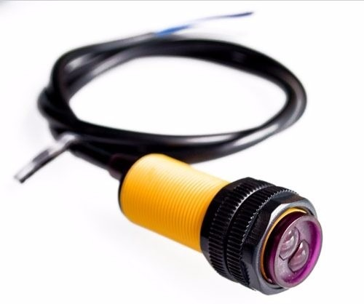


Materiais e Recursos
Equipamentos Plataformas de Desenvolvimento
NodeMCU Sensor Infravermelho E18-D80NK Python Arduino IDE

Slide 7
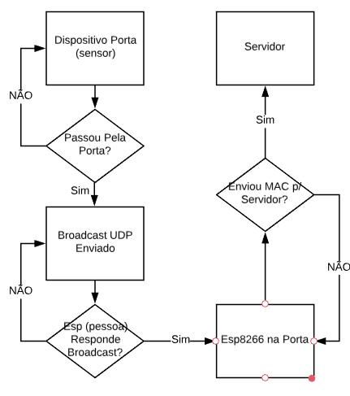
Parte I – Identificando através do Sensor
Sensor Infravermelho: O funcionário passa pelo sensor, a ESP8266 (sensor) dispara um Broadcast UDP.
UDP: Protocolo de Redes. Envia um datagrama solicitando o MAC de quem passou pelo sensor.
ESP8266 (pessoa): Recebe o UDP pela porta definida e utilizando o utilizando o protocolo ARP, retorna o seu MAC.
ESP8266 (sensor): Recebe o MAC e envia ao servidor.
Figura 1: Diagrama de identificação pelo Sensor Infravermelho.

Slide 8
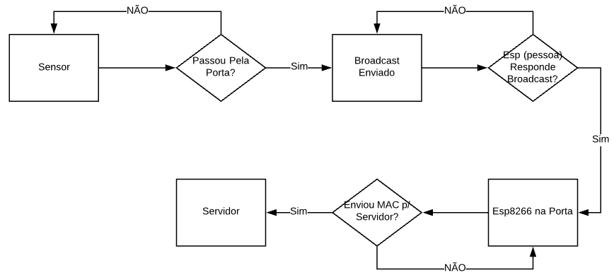
Funcionamento
Reconhecimento da pessoa:

Slide 9
Funcionamento
RSSI (Received Signal Strength Indicator):
Indicador de força/intensidade do sinal recebido
O cálculo do RSSI é feito automaticamente por uma função já existente na biblioteca do módulo ESP8266 que retorna um valor em dB;

Slide 10
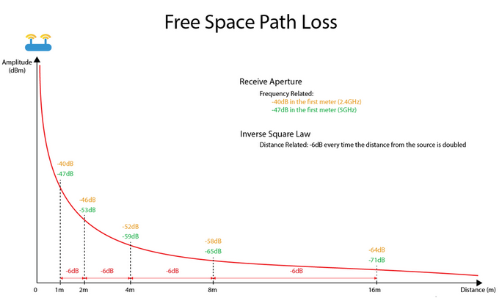



Funcionamento
Perda de propagação no espaço livre:

Slide 11
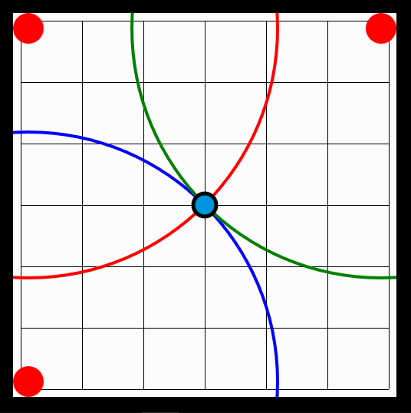
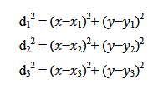
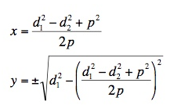
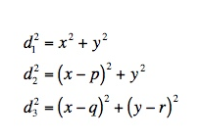
Funcionamento
Obtendo a posição:
A partir do RSSI calculamos a distância utilizando o FSPL
Obtenção dos raios dos círculos
Trilateração

Slide 12
Funcionamento
Comunicação:
UDP: Confirmação de funcionários
TCP: Envio dos dados de RSSI
Servidor:
Consulta um banco de dados com o registro dos dispositivos cadastrados
Recebe a informação do RSSI, calcula a distância com a fórmula do FSPL, e a posição da pessoa a partir da trilateração
Envia para uma página web onde é possível ver a localização da pessoa

Slide 13
Referências
An Introduction Maths of Global Posg Systems. Disponível em: < http://jwilson.coe.uga.edu/EMAT6680Fa05/Schultz/6690/Barn_GPS/Barn_GPS.html>.
Indoor Localization Method Based on Wi-Fi Trilateration Technique. Disponível em: <https://pdfs.semanticscholar.org/e796/6215ebe9df591c43794dcff5024a088cb80d.pdf>.
User Datagram Protocol. Disponível em: <https://pt.wikipedia.org/wiki/User_Datagram_Protocol>.
UDP. Disponível em: <https://arduino-esp8266.readthedocs.io/en/latest/esp8266wifi/udp-examples.html>.

